Slide 1
SEGREGACJA ODPADÓW I RECYKLING
Julia kirsz 8f SZKOŁA PODSTAWOWA NR 6
IM. JANA KOCHANOWSKIEGO W ZGIERZU Z ODDZIAŁAMI DWUJĘZYCZNYMI I ODDZIAŁAMI SPORTOWYMI

Slide 2
Spis treści
Slajd nr. 3 Segregacja odpadów
Slajd nr. 4 Dlaczego warto segregować odpady
Slajd nr. 5 Nowe zasady segregowania odpadów
Slajd nr. 6 Co to jest recykling?
Slajd nr. 7 Co nadaje się do recyklingu?
Slajd nr. 8 Przykłady symboli graficznych
Slajd nr. 9 Korzyści, jakie przynoszą segregacja odpadów i recykling
Slajd nr. 11,12,13,14 Czytaj Ekoznaki na opakowaniach

Slide 3
Segregacja odpadów
W Polsce około 70% śmieci kończy na wysypiskach. Nie wszystkie muszą tam jednak trafiać. Nowy system gospodarowania odpadami ma za zadanie sprawić, aby znaczna część śmieci podlegała odzyskowi i powtórnemu wykorzystaniu. Segregacja oznacza odzysk surowców, a w następstwie – bardziej czyste środowisko naturalne czy rozwój nowych gałęzi przemysłu.

Slide 4
Dlaczego warto segregować odpady
Zmniejszenie ilości śmieci, które zanieczyszczają wody, plaże, ziemie, całe środowisko.
Zmniejszenie zużycia surowców naturalnych, ponieważ coraz więcej produktów wraca do klientów po recyklingu.
Obniżenie kosztów związanych z wysypiskami śmieci.
Lepsza jakość życia osób, które żyły wcześniej w zanieczyszczonych środowiskach.
Pozyskiwane są surowce wtórne, które z powrotem trafiają do klientów.
Zwiększa się świadomość ekologiczna ludzi.
Mniej śmieci oznacza również lepsze warunki do życia dla roślin i zwierząt.

Slide 6
Co to jest recykling?
Recykling jest to jedna z metod ochrony środowiska, która ma na celu zmniejszenie ilości odpadów i zużycia surowców naturalnych. Ideą recyklingu jest odzyskanie z segregowanych odpadów jak największej ilości materiałów i surowców, przy jednoczesnym maksymalnym ograniczeniu nakładów na ich ponowne przetworzenie.

Slide 7
Co nadaje się do recyklingu?
Do recyklingu nadaje się wszystko, z czego można odzyskać materiały i surowce, a przede wszystkim papier, szkło, metale, tworzywa sztuczne (plastik), ubrania, elektrosprzęt. Często są one oznaczone odpowiednim symbolem graficznym lub kodem.

Slide 8
Przykłady symboli graficznych

Slide 9
Korzyści, jakie przynoszą segregacja odpadów i recykling
bezpłatne pozbycie się odpadów z gospodarstw domowych (nawet ponad 80 procent)
redukcja ilości odpadów na wysypiskach i zmniejszenie kosztów ich utrzymania przez gminy
mniejsze obciążenie środowiska naturalnego (m.in. wody, powietrza, gleb)
ograniczenie ilości odpadów niebezpiecznych na wysypiskach
obniżenie zużycia surowców naturalnych
ponowne wykorzystanie materiałów i surowców lub ich przetworzenie na nowe
zmniejszenie zużycia energii i redukcja wydatków.

Slide 11
Czytaj Ekoznaki na opakowaniach
Nadaje się do recyclingu- takie oznaczenie możemy znaleźć na opakowaniach, które podlegają ponownemu wykorzystaniu, np. opakowaniach z tworzyw sztucznych bądź aluminium.

Slide 12
Czytaj Ekoznaki na opakowaniach
Opakowanie biodegradowalne – ten symbol jest umieszczany na opakowaniach, które ulegają biodegradacji podczas kompostowania. Nie uwalniają one substancji szkodliwych dla środowiska – mogą być kompostowane ze zwykłymi odpadami organicznymi.

Slide 13
Czytaj Ekoznaki na opakowaniach
Zielony punkt - jest najczęściej stosowanym znakiem na świecie. Oznacza, że za dane opakowanie wniesiony został wkład na rzecz krajowej organizacji odzysku opakowań. Szukajmy go na butelkach, puszkach, kartonach itp

Slide 14
Czytaj Ekoznaki na opakowaniach
Do ponownego wykorzystania – to symbol spotykany na opakowaniach, nadających się do ponownego zastosowania co najmniej drugi raz przez co nie staje się on odpadem. Umieszczany jest na beczkach, pudełkach, kanistrach, butelkach i szklanych pojemnikach.

Slide 15
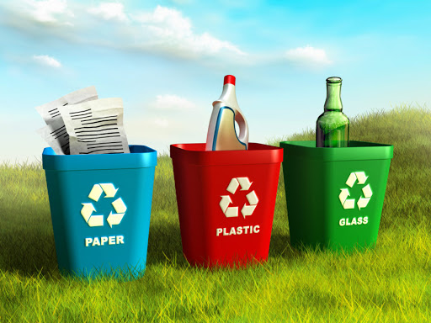
Dziękuje za uwagę

